Slide 1
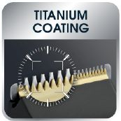
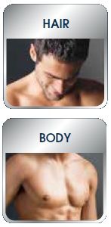
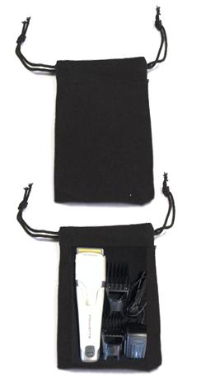
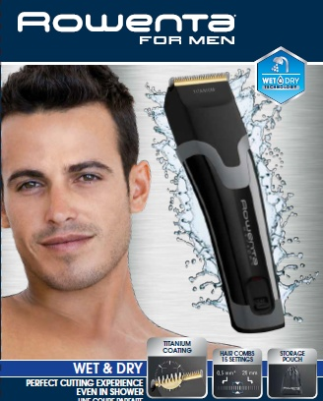
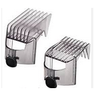
Rowenta hair & body clipper wet&dry TN5100
Stainless Steel blades (40 mm)
Titanium coated moving blade
100% waterproof, use wet & dry
2 adjustable hair combs for different cutting lengths
- comb 1: 7 settings (3 – 15 mm)
- comb 2: 7 settings (17 – 29 mm)
Precision setting: 2 mm
Corded /Cordless
Autonomy: 45 mins
Rechargeable battery (Ni-MH)
Charging time: 12 hours
LED charging indicator light
Storage bag (qualitative fabric bag)
Accessories: oil bottle, cleaning brush, adaptor

Slide 2
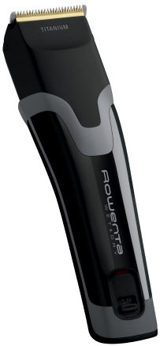
Rowenta zastřihávač hair & body Wet&dry TN5100
Zastřihávač na vlasy a tělo s výjimečnou účinností a přesností
100% voděodolný WET & DRY systém pro možnost používání ve sprše
Ideální nejen na vlasy, ale i pro zastřižení nežádoucího ochlupení (podpaží, břicho, apod.)
Profesionální dlouhotrvající kvalitu zastřižení poskytuje vysoce kvalitní čepel z nerezové oceli
Vysoce odolný titanový povrch pohyblivých částí pro ostrost čepele a dlouhotrvající životnost
Unikátní čepel s ultra ostrými hranami zastřihne všechny typy vlasů jedním tahem
Jedinečný tvar hřebene zabraňuje shlukování vlasů pro dokonalý výsledek střihu
Plně omyvatelný: snadné čištění a maximální hygiena
Velmi odolný motor
14 nastavitelných délek střihu, krok nastavení 2 mm
2 výměnné hřebenové nástavce:
1. nástavec: 7 pozic (3 - 15 mm)
2. nástavec: 7 pozic (17 – 29 mm)
Bez nástavce: 1 mm
Snadná a přesná kontrola správné délky
Bez rizika neočekávané změny délky během stříhání
Bezšňůrové použití – samostatný chod 45 minut
Indikátor nabíjení
Cestovní pouzdro
Set pro snadnou údržbu: čistící kartáček a olej pro dlouhodobě komfortní použití
vylepšený ergonomický tvar pro příjemnou manipulaci

Slide 3
Rowenta zastrihávač hair & body clipper Wet&dry TN5100
Zastrihávač na vlasy a telo s výnimočnou účinnosťou a presnosťou,
100% vodeodolný WET & DRY systém pre možnosť používania v sprche,
ideálne nielen na vlasy, ale aj pre zastrihnutie nežiaduceho ochlpenia (podpazušie, brucho, apod.),
profesionálnu dlhotrvajúci kvalitu zastrihnutia poskytuje vysoko kvalitné čepeľ z nerezovej ocele,
vysoko odolný titánový povrch pohyblivých častí pre ostrosť čepele a dlhotrvajúcu životnosť,
unikátna čepeľ s ultra ostrými hranami zastrihne všetky typy vlasov jedným ťahom,
jedinečný tvar hrebeňa zabraňuje zhlukovaniu vlasov pre dokonalý výsledok strihu,
plne umývateľný : ľahké čistenie a maximálna hygiena,
veľmi odolný motor,
14 nastaviteľných dĺžok strihu,
krok nastavenia 2 mm,
2 výmenné hrebeňové nástavce:
1. nadstavec: 7 pozícií (3 - 15 mm),
2. nadstavec: 7 pozícií (17 - 29 mm ),
bez nadstavca: 1 mm,
ľahká a presná kontrola správnej dĺžky, bez rizika neočakávanej zmeny dĺžky počas strihania,
sieťové i bezšnúrové použitie - samostatný chod 45 minút,
indikátor nabíjania,
cestovné puzdro,
set pre jednoduchú údržbu: čistiaca kefka a olej pre dlhodobo komfortné použitie,
vylepšený ergonomický tvar pre príjemnú manipuláciu

Slide 4
Rowenta Hajnyíró hair & body Wet&dry TN5100
Multifunkciós használat: hajra és téstre
14 beállíthátó nyírásmagasság:
2 cserélhetö fesüfeltét (3 - 15 mm), (17 – 29 mm)
Feltét nélkül: 1 mm
Könnyü és pontos hosszúság ellenörzés
A nem várt hosszúság közbeni használathoz
Wet & dry funkció a zuhanyzás közbeni használathoz
Ideális a nem kívánt szörzet lenyírásához (hónalj,has,stb.)
Vágófésüvel és nélkül (min. hossz 1 mm)
Kábel néküli használat akár 40 percen keresztül
Minöségi penget itán felülettel – a nyírás kivételes minösége a fokozott keménységnek köszönhetöen
Teljesen elmosható: könnyü tisztítás és maximális higiénia
Nagyon ellenálló motor
Karbantartó csomag: tisztítókefe és olaj
Ergonómikus alak a komfortos használathoz

